Slide 1

Làm quen chữ cái b,d,đ
Giáo viên: Lưu Bích Thủy

Slide 2



Slide 3
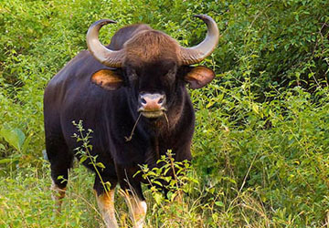
b
ò
t
ó
t

Slide 4
b

Slide 5


l

Slide 6





b
B

Slide 7
d

Slide 8
l

Slide 9


d
D
D

Slide 10

đ

Slide 11
-
l

Slide 12
®
Đ
Đ

Slide 14
d
b

Slide 15


Giống nhau

Slide 16
Khác nhau

Slide 17
d
đ

Slide 18
Giống nhau

Slide 19
Khác nhau
Khác nhau

Slide 21

đ
đ
a
u
eâ
e
i
o
b
d
t
d
HÃY CHO TÔI CHỮ “u,ư”
S
u,ư

Slide 22
Trò chơi : xếp chữ

Slide 23
Trò chơi : Đội nào giỏi

Slide 24








KÝnh chóc c¸c c« m¹nh khoÎ
gia ®×nh h¹nh phóc
KẾT THÚC TIẾT HỌC

